Slide 1
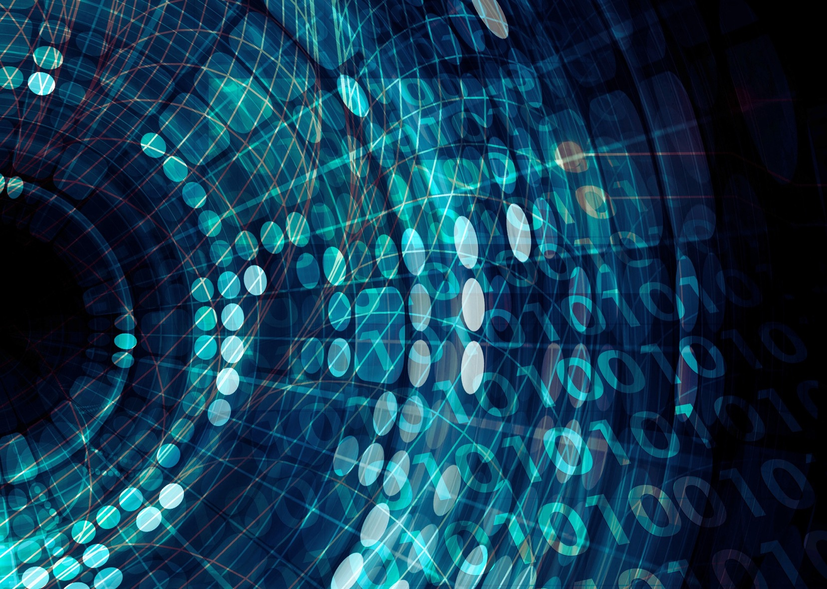
Analyse vidéo par intelligence artificielle
Simplifiez le traitement des alarmes video
et renforcez la vigilance des opérateurs avec MyVideoAnalytics.

Slide 2
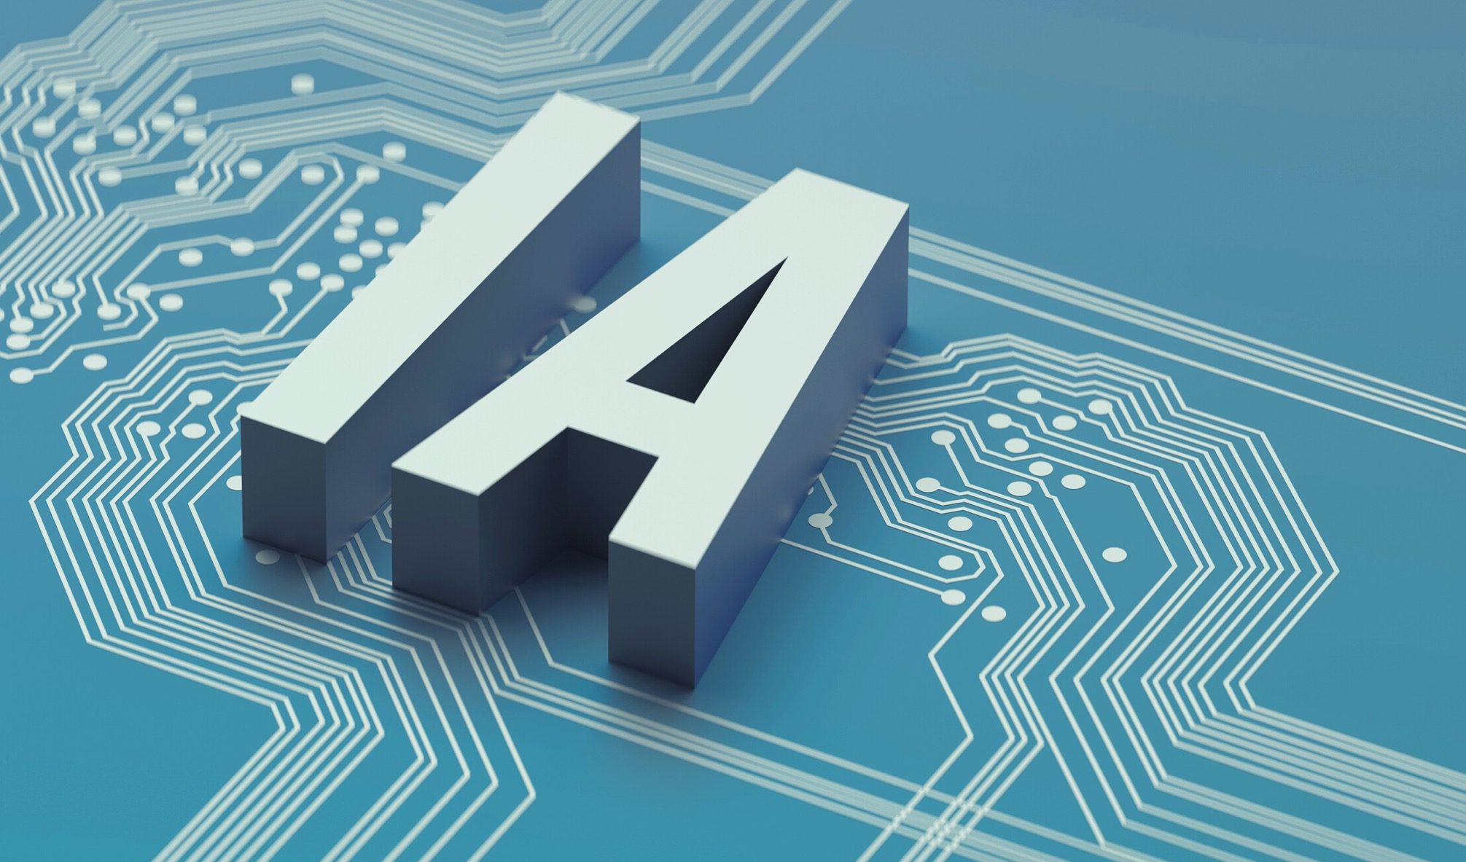
MYVIDEOANALYTICS LIBÈRE LES OPÉRATEURS
Horus + IA
Le système de Télésurveillance HORUS s’enrichit du module d’intelligence artificielle MyVideoAnalytics pour sécuriser et faciliter le traitement des alarmes vidéos, des levées de doute et des rondes vidéo par les opérateurs.

Slide 3
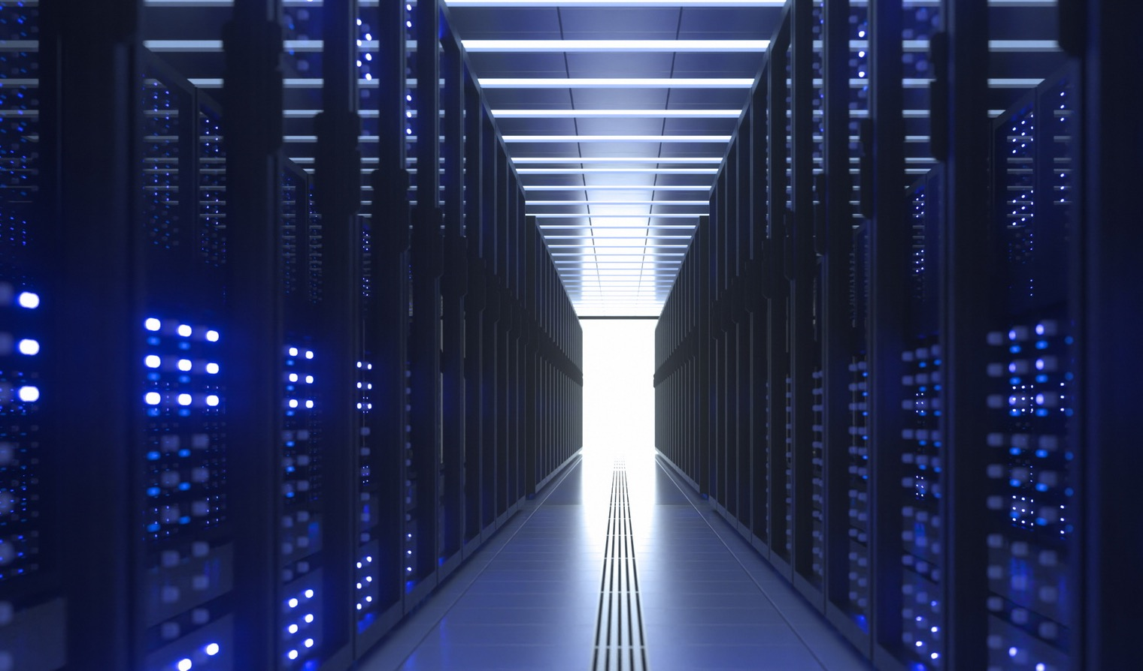
Bénéfices fournisseur
- Réduction du nombre de fausses alarmes vidéo (+70% de faux positifs constatés)
- Assistance à l’analyse des images de levée de doute et de rondes virtuelles pour simplifier le travail de l’opérateur et améliorer la qualité des services rendus
Module installé au centre de télésurveillance, aucune modification nécessaire sur les sites clients
- Processus automatique d’enrichissement de la séquence vidéo associée à une alarme
- Solution totalement intégrée au poste de travail de l’opérateur
- Disponibilité d’enregistrements pour justification des prestations auprès des clients
ANALYSE VIDÉO PAR INTELLIGENCE ARTIFICIELLE
MyVideoAnalytics est né du partenariat entre AzurSoft et Videtics.
MyVideoAnalytics permet de : simplifier et fiabiliser le traitement des alarmes vidéo, faciliter et optimiser le travail des opérateurs des centres de télésurveillance, réduire le temps de traitement, offrir un outil d'aide à la décision.
Bénéfices client
- Assurance de la prise en compte de l'évènement par les opérateurs
- Respect des engagements
- Amélioration de la qualité de service
MYVIDEOANALYTICS PERMET DE RÉDUIRE
LE TEMPS DE TRAITEMENT
DES ALARMES.
Fonctionnalités
- Détection de personnes et de véhicules
- Comptage de personnes
- Présentation directement à l'opérateur dans MyVidéoSuite
- Auto-enrichissement par déclaration de faux positifs ou d'alarmes qualifiés par l'opérateur
- Réglage du seuil de détection
- Ronde vidéo

Slide 4
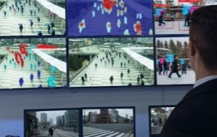
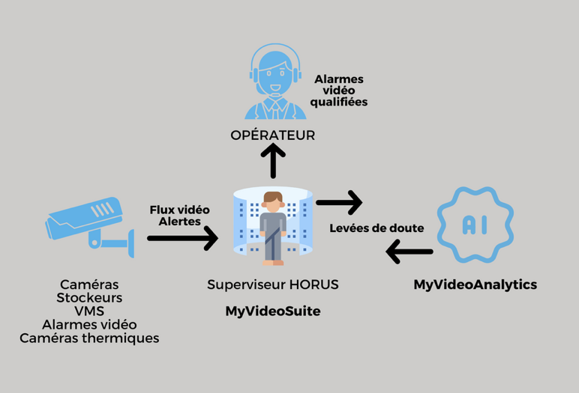
UNE ARCHITECTURE
TOTALEMENT INTÉGRÉE
Configuration du centre de télésurveillance
- Système Horus
en version 5 minimum.
- Frontal OSIRIS multiprotocoles IP,
reception des alarmes video.
- MyVideoSuite pour l’affichage Video.
- Serveur V-PERCEPTION, avec flux simultanés analysés (8/20/30/50) en rapport au traffic du centre.
- Licence MyVideoAnalytics pour dialogue avec le serveur V-PERCEPTION.
MyVideoAnalytics repose sur une architecture simple et efficace qui s'appuie sur une configuration aisée pour les centres de télésurveillance.
Les installations des sites clients
> envoient les alarmes vidéo, la séquence vidéo ou les images au centre de télésurveillance.
Le serveur MyVideoAnalytics
> reçoit les images de levée de doute
> réalise une analyse des images
> renvoie l’image enrichie de métadonnées ainsi que le résultat de l’analyse
> auto-enrichissement par IA
Horus
> reçoit les alarmes et les séquences vidéo
> envoie la séquence d’images à analyser au serveur MyVideoAnalytics
> reçoit la séquence vidéo enrichie de métadonnées ainsi que le résultat de l’analyse vidéo
> distribue les alarmes aux opérateurs du centre
Opérateur
> l’opérateur accepte et prend en charge les évènements qui lui sont presentés qualifiés sur MyElarmManager et MyVideoSuite

Slide 5
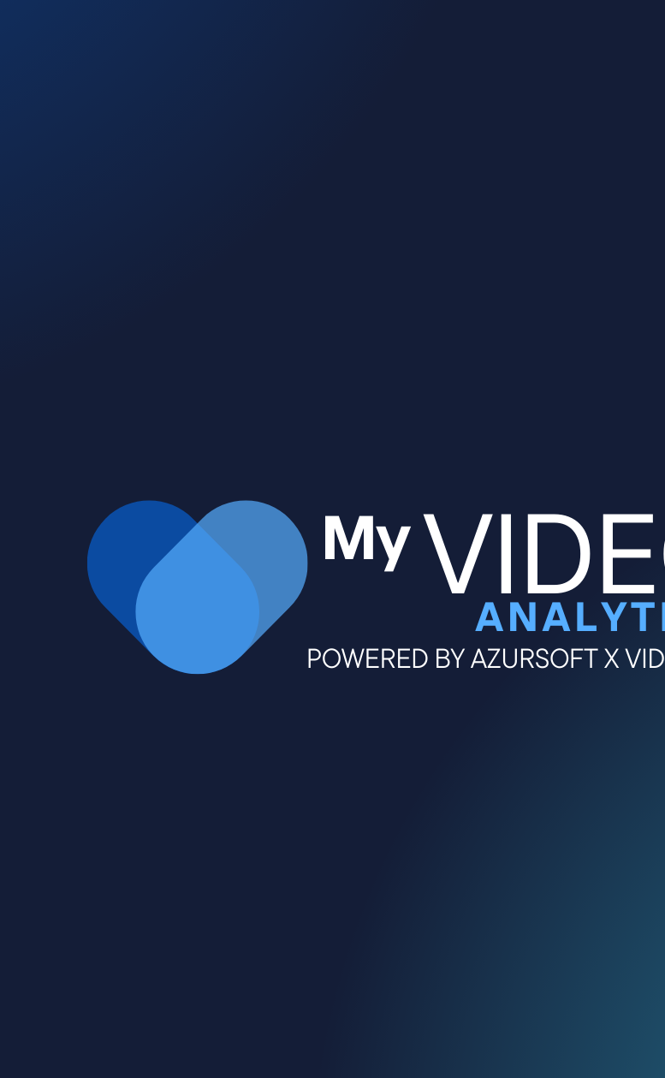
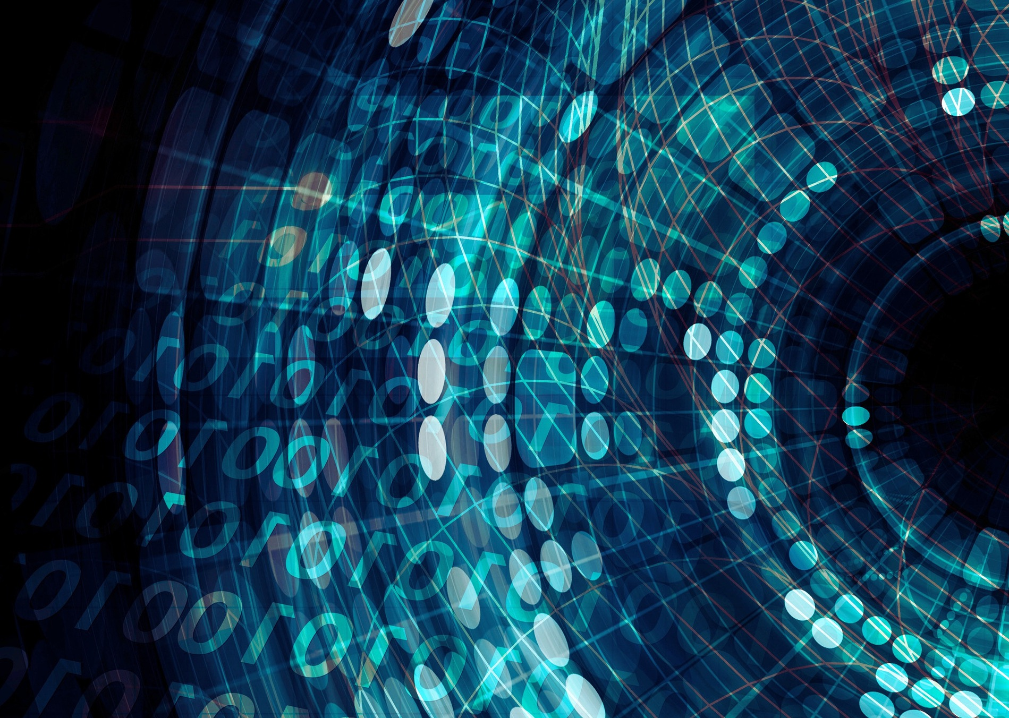
www.azursoft.com

